Slide 1
МКДОУ Рамонский детский сад №4
«Русские народные инструменты. Народный оркестр»
(Для детей старшего дошкольного возраста).
Выполнила:
Музыкальный руководитель
Казакова Е.В.
Рамонь,2020г.

Slide 2
Цель:
Расширить музыкальный кругозор детей.
Задачи:
Познакомить с составом народного оркестра, с тембрами народных инструментов;
Учить внимательно слушать музыкальные произведения от начала и до конца, воспринимать музыку, проникаться её эмоциональным содержанием;
Пробуждать интерес к инструментальному творчеству и музицированию в оркестре;
Воспитывать чувство единения, любовь к музыке.
Воспитывать чувство единения, любовь к музыке.

Slide 3
Загадка
В руки ты её возьмешь:
То растянешь, то сожмёшь!
Звонкая, народная,
Русская, двухрядная.

Slide 4
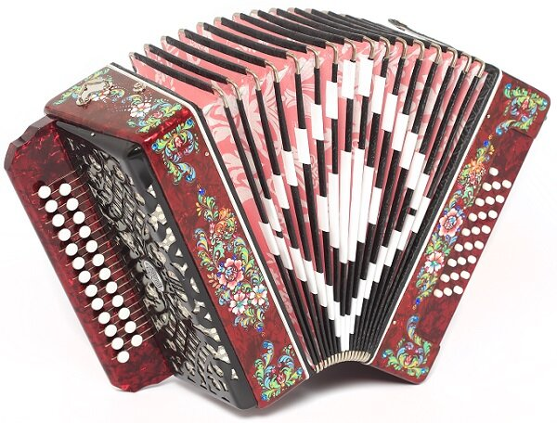
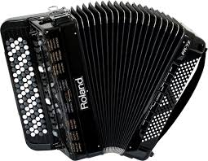
Гармонь Баян
Звук Гармонь

Slide 5
Загадка
Ой, звенит она, звенит!
Всех игрою веселит!
Всех игрою веселит,
А всего-то три струны
Ей для музыки нужны.

Slide 6
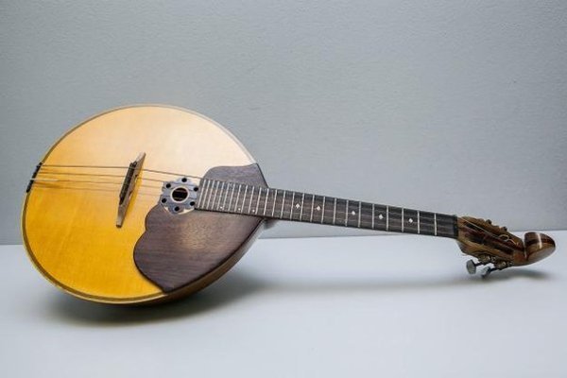
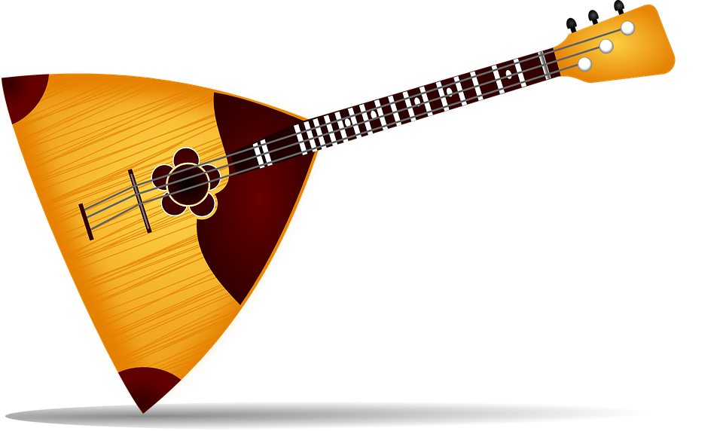
Домра Баллалайка
Звук Баллалайка

Slide 7
Загадка
Очень весело поёт,
Если дунете в неё,
Вы все в неё играете
И сразу отгадаете.

Slide 8
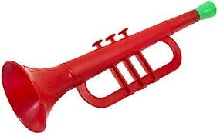
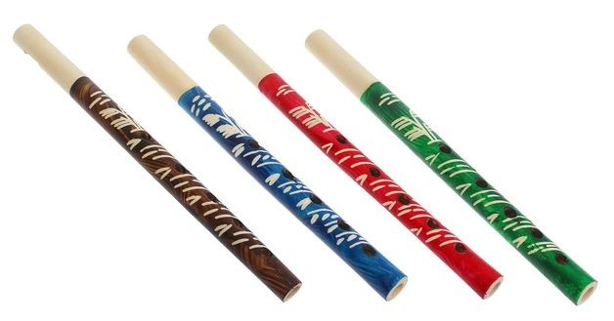
Дудочка
Звук дудочка

Slide 9
Загадка
Внутри пустой, голос густой,
Сам молчит, бьют, ворчит.

Slide 10
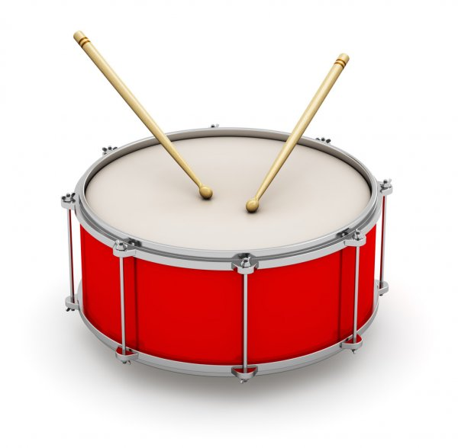
Барабан
Звук барабан

Slide 11
Загадка
Из них можно и щи хлебать,
И музыку играть.

Slide 12
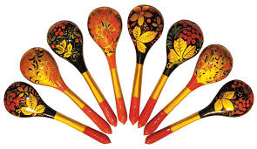
Ложки
Звук ложки

Slide 13
Загадка
Балалайки, гусли, домры
И баяны, и гармошки
Есть трещотки, дудки, бубны
Даже расписные ложки
Все играют звонко, дружно
Слушать их не надоест
Отгадать, ребята, нужно
Что это?

Slide 14
Оркестр

Slide 15
Оркестр- это коллектив музыкантов, играющих на музыкальных инструментах, одновременно, одно и тоже музыкальное произведение. По своему составу оркестры бывают разные. Это зависит от того какие инструменты входят в состав оркестра.
Если звучат народные инструменты – народный оркестр.
Если звучат симфонические инструменты – симфонический оркестр.
А бывает смешанный оркестр.

Slide 16
Симфонический Оркестр(МУЗЫКА ИЗ ЩЕЛКУНЧИКА «Марш»)
Народный Оркестр ( Во поле береза стояла)

